Slide 1
یادگیری تقویتی (Reinforcement Learning)

Slide 2
مفاهیم اولیه
بر اساس تعریف ارائه شده توسط ریچارد گروس در کتاب روانشناسی دانش ذهن و رفتار
یادگیری به عنوان فرآیند کسب و یا اصلاح دانش، رفتار، مهارت، ارزش یا کارایی تعریف شده است.
یادگیری ماشین (Machine Learning)، علم طراحی ماشین‌ با استفاده از داده‌هایی که به آن‌ها داده می‌شود (نمونه‌ها) و تجربیات خودشان، بدون آنکه همه اقدامات با بهره‌گیری از برنامه‌نویسی به آن‌ها دیکته شود.

Slide 3
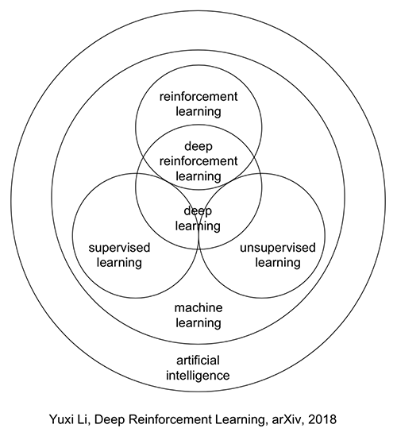
branches of machine learning
یادگیری نظارتی ( supervised learning)
یادگیری غیر نظارتی( unsupervised learning)
یادگیری نیمه نظارتی (semi supervised learning)
یادگیری تقویتی(Reinforcement Learning)

Slide 4
یادگیری غیر نظارتی( unsupervised learning)
یادگیری نظارتی ( supervised learning)
یادگیری نیمه نظارتی (semi supervised learning)
در این روش، روشی بینابینی است. توسعه‌دهندگان، یک مجموعه نسبتاً کوچک از داده‌های برچسب‌دار و یک مجموعه بزرگ‌تر از داده بدون برچسب آماده می‌کنند. سپس از مدل خواسته می‌شود، براساس چیزی که از داده‌های برچسب‌دار یادمی‌گیرد، درمورد داده‌های بدون برچسب هم پیش‌بینی انجام دهد و در نهایت داده‌های بدون برچسب و برچسب‌دار را به عنوان یک مجموعه داده کل درنظر بگیرد و نتیجه‌گیری نهایی را انجام دهد.
در یادگیری غیرنظارتی، فقط داده‌های بدون برچسب در اختیار الگوریتم قرار داده می‌شود. این الگوریتم‌ها بدون اینکه مستقیم به آنها گفته شده باشد دنبال چه ویژگی‌ها بگردند، براساس مشاهده‌های خودشان آموزش می‌بینند. نمونه‌ای از کاربرد این نوع یادگیری، خوشه‌بندی مشتری‌ها است.
در یادگیری نظارتی، الگوریتم‌ها با استفاده از یک سری داده برچسب‌دار آموزش داده می‌شوند. این الگوریتم‌ها فقط ویژگی‌هایی را یادمی‌گیرند که در دیتاست مشخص شده است و به آنها هدف یا Target گفته می‌شود. در واقع «هدف» در این نوع یادگیری کاملاً تعریف شده است و نمونه‌های از داده و پاسخ درست در اختیار مدل قرار می‌گیرد تا با استفاده از آنها بتواند هر داده جدیدی را که می‌بیند برچسب بزند. یکی از رایج‌ترین کاربردهای یادگیری نظارتی، مدل‌های تشخیص تصویر است. این مدل‌ها یک مجموعه عکس برچسب‌دار دریافت می‌کنند و یادمی‌گیرند بین ویژگی‌های متداول آنها تمایز قائل شوند. به عنوان مثال با دریافت عکس‌هایی از صورت انسان‌ها، می‌توانند اجزای صورت را تشخیص دهند. یا بین دو یا چند حیوان تمایز قائل شوند.

Slide 5
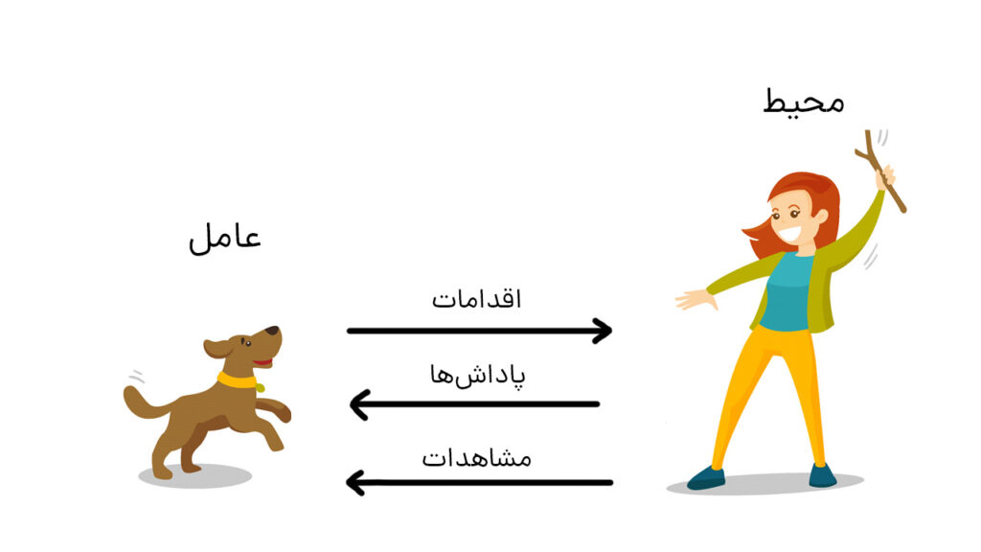
یادگیری تقویتی(reinforcement Learning)
در این روش، یک عامل در محیط قرار می‌گیرد تا با آزمون و خطا یاد بگیرد کدام کارها مفید و کدام کارها غیرمفید هستند و در نهایت به عامل تصمیم‌گیرنده اجازه می‌دهد تا با نشان دادن عکس‌العمل به محیط و تعامل با آن، پاداش کل خود را حداکثر سازد. مبحث یادگیری تقویتی از تعامل نوع بشر با محیط و یادگیری بر اساس تجربیات خود، نشات می‌گیرد. و یک رویکرد پردازشی است که بر اساس آن، عامل با انجام اعمال Actions می‌آموزد.
از این جهت که درمورد یادگیری تقویتی هم هدف مشخصی از یادگیری وجود دارد، می‌توان آن را شبیه یادگیری نظارتی دانست. اما وقتی که اهداف و پاداش‌ها مشخص شدند، الگوریتم به صورت مستقل عمل می‌کند و نسبت به یادگیری نظارتی تصمیمات آزادانه‌تری می‌گیرد. به همین علت است که برخی یادگیری تقویتی را در دسته نیمه نظارتی جای می‌دهند. اما با توجه به آنچه گفته شد، منطقی‌تر این است که یادگیری تقویتی را به عنوان یک دسته جدا در یادگیری ماشین در نظر گرفت.

Slide 6
هدف در این مورد آموزش سگ (عامل) برای تکمیل یک کار در محیط است که شامل محیط اطراف سگ و همچنین مربی می‌شود. ابتدا مربی دستور یا نشانه‌ای را صادر می‌کند که سگ آن را می‌بیند (Observation یا مشاهده). سپس سگ با انجام یک اقدام به دستور مربی پاسخ می‌دهد. اگر عمل نزدیک به رفتار مورد انتظار باشد، مربی احتمالا پاداشی مانند غذا یا اسباب‌بازی به او می‌دهد. در غیر این صورت پاداشی به سگ تعلق نمی‌گیرد.
در ابتدای آموزش، سگ احتمالا اقدامات اشتباهی مانند غلت زدن در زمانی که فرمان داده شده «بنشین» انجام می‌دهد؛ زیرا سعی دارد مشاهدات خاص را با اقدامات و پاداش‌ها مرتبط کند. این ارتباط یا الگوبرداری بین مشاهدات و اقدامات خط‌مشی (Policy) نامیده می‌شود. از دیدگاه سگ حالت ایده‌آل این است که به هر نشانه‌ای به درستی پاسخ دهد، به‌طوری که تا حد امکان پاداش بگیرد. بنابراین تمام معنای آموزش یادگیری تقویتی این است که ذهن سگ را به گونه‌ای آموزش دهید که رفتارهای مورد نظر را بیاموزد و پاداش‌های دریافتی را به حداکثر برساند. پس از اتمام آموزش، سگ باید بتواند صاحبش را مشاهده کند و اقدامات مناسب را انجام دهد. به‌عنوان مثال، با استفاده از آموزش‌های پیشین و ذهنیت صحیح کنونی‌اش، زمانی که دستور «نشستن» داده می‌شود، بنشیند. با اجرای صحیح دستورات، سگ قطعا پاداش دریافت می‌کند.
یادگیری تقویتی (RL) یک الگوی یادگیری است که در آن یک عامل یاد می‌گیرد که با تعامل با یک محیط تصمیم‌های متوالی بگیرد. عامل براساس اقدامات خود بازخوردی را در قالب پاداش یا جریمه دریافت می‌کند. هدف RL یادگیری یک خط‌مشی بهینه است که پاداش‌های تجمعی را در طول زمان به حداکثر می‌رساند. عامل ازطریق آزمون‌وخطا محیط را بررسی می‌کند، اقداماتی را براساس وضعیت فعلی آن انجام می‌دهد و بازخورد دریافت می‌کند. از این بازخورد برای به‌روزرسانی خط‌مشی خود و اتخاذ تصمیم‌های بهتر در آینده استفاده می‌کند. الگوریتم‌های RL اغلب از توابع یا value functions برای تخمین پاداش‌ها یا مقادیر موردانتظار مرتبط با حالات و اقدامات مختلف استفاده می‌کنند که عامل را قادر می‌کند توانایی‌های تصمیم‌گیری خود را یاد بگیرد و بهبود بخشد. با هر تعامل و یادگیری مکرر، خط‌مشی عامل به‌تدریج به‌سمت یک راه‌حل بهینه همگرا می‌شود و به رفتار هوشمندانه و سازگار در محیط‌های پیچیده و پویا می‌انجامد.

Slide 7
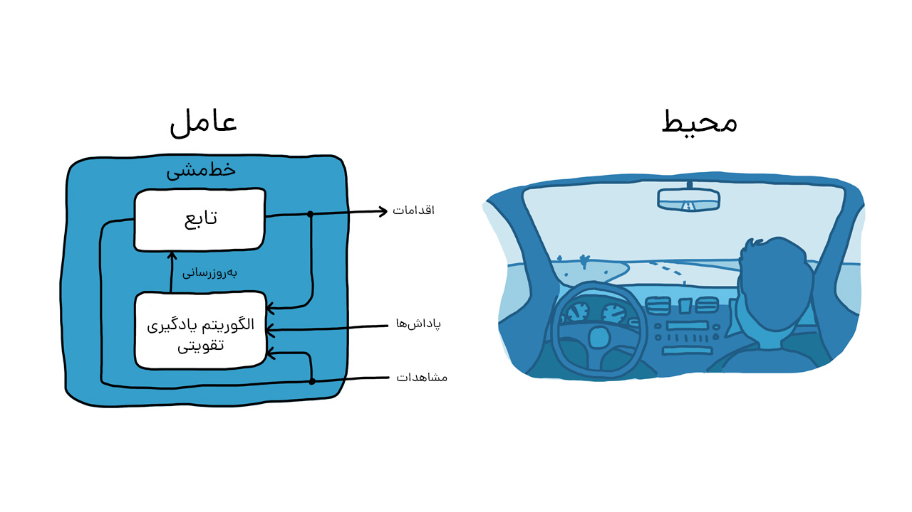
با در نظر گرفتن مثال آموزش سگ، وظیفه پارک وسیله نقلیه با استفاده از سیستم رانندگی خودکار را پیش می‌بریم (شکل زیر).
هدف این است که کامپیوتر (عامل) خودرو را با یادگیری تقویتی در محل صحیح پارک کند. در مثال آموزش سگ آنچه در خارج از عامل قرار دارد، محیط نامیده می‌شود، در این مثال نیز محیط می‌تواند شامل حرکت وسیله نقلیه در خیابان، حرکت وسایل نقلیه دیگری که ممکن است در نزدیکی باشند، شرایط آب و هوایی و غیره باشد. در طول تمرین، عامل از خواندن داده‌ها که توسط حسگرهایی مانند دوربین‌ها، جی‌پی‌اس و لیدار به‌عنوان مشاهدات دریافت می‌شوند برای تولید فرمان‌هایی نظیر ترمز و شتاب (عملکرد) استفاده می‌کند. برای یادگیری نحوه انجام اقدامات صحیح در مقابل مشاهدات (تنظیم خط‌مشی یا Policy)، کامپیوتر بارها سعی می‌کند وسیله نقلیه را با استفاده از فرآیند آزمون‌ و خطا پارک کند. پس از انجام اقدام صحیح توسط عامل، یک سیگنال پاداش ارسال می‌شود تا این پیام را برساند که عمل به‌درستی انجام شده و فرآیند یادگیری باید ادامه یابد.

Slide 8



سپس، کودک سعی می‌کند که آتش را لمس کند. کودک دست خود را می‌سوزاند (پاداش منفی ۱-). در اینجا کودک می‌فهمد که آتش چیز مثبتی است اما زمانی که در فاصله مناسب از آن قرار بگیرد، زیرا گرما تولید می‌کند. اما نزدیک شدن بیش از اندازه موجب سوختن می‌شود.
شومینه گرم است، این امر مثبت تلقی شده و کودک احساس مثبتی دارد (پاداش مثبت ۱+). در اینجا کودک می‌فهمد که آتش چیز مثبتی است
تصور کنید که کودکی در یک اتاق است. کودک شومینه را می‌بیند و به آن نزدیک می‌شود.

Slide 9
سازوکار و اصطلاحات کلیدی یادگیری تقویتی:
محیط
عامل تصمیم‌گیرنده
منظور از محیط، شیء‌ای است که عامل تصمیم‌گیرنده عملی بر روی آن انجام می‌دهد (برای مثال، خود بازی در بازی آتاری یک محیط است).
عامل تصمیم‌گیرنده نیز معرف الگوریتم یادگیری تقویتی و یا هر تابع دیگری که اقدامی را بر روی محیط انجام می‌دهد، می‌باشد. در ابتدا محیط دارای یک وضعیت است که عامل آنرا پردازش کرده و براساس دانش خود نسبت به آن عکس‌العمل نشان می‌دهد. سپس با توجه به اقدام عامل، وضعیت محیط تغییر می‌کند و اطلاعات مربوط به وضعیت جدید و پاداش اقدام قبلی با هم برای عامل فرستاده می‌شود. عامل تصمیم‌گیرنده نیز دانش خود را بر پایه بازخوردی که در ازای اقدام پیشین خود دریافت کرده، به‌روزرسانی می‌کند.

Slide 10
اصطلاحات مهم در یادگیری تقویتی
یادگیری تقویتی را می‌توان به‌عنوان یک حلقه متشکل از اجزای زیر در نظر گرفت:
عامل :(Agent) عامل موجودی است که در محیط به اکتشاف و جستجو می‌پردازد تا با شناخت محیط بتواند متناسب با شرایط تصمیم‌گیری و عمل کند.
محیط :(environment)شرایطی است که عامل در آن حضور دارد، یا توسط آن احاطه شده است. در یادگیری تقویتی، محیط تصادفی (stochastic) است. به این معنی که محیط به‌ خودی خود، تصادفی است.
عمل :(Action)حرکت‌هایی است که توسط عامل در محیط انجام می‌شود.
حالت :(State) حالت، شرایطی است که بعد از هر عمل، از طرف محیط بازگردانده می‌شود.
پاداش :(Reward)بازخوردی است که از طرف محیط به عامل داده می‌شود تا عملی که انجام داده ارزیابی شود.
سیاست :(Policy)سیاست یک نوع استراتژی است که عامل براساس آن، از روی حالت فعلی محیط، عمل بعدی‌اش را انجام می‌دهد.
ارزش :(Value) میزان ارزش ایجاد شده در بلند مدت است و می‌تواند با پاداش کوتاه مدت متفاوت باشد. به این معنی که گاهی برخی از تصمیم‌ها در کوتاه‌مدت پاداشی به همراه ندارند یا حتی پاداش منفی دارند، اما در جهت رسیدن به هدف نهایی مساله هستند.

Slide 11
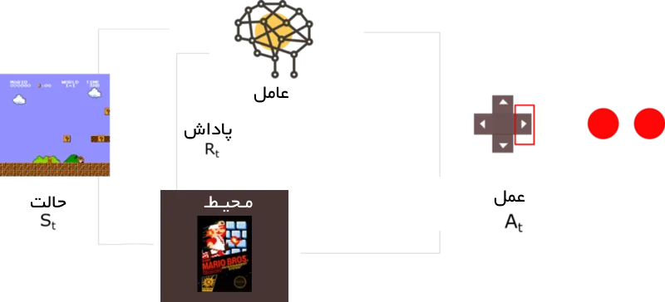
فرآیند یادگیری تقویتی
فرض می‌شود که یک عامل در حال یادگیری بازی برادران سوپرماریو از طریق کار روی مثال‌ها است.
عامل حالت S₀ را از محیط دریافت می‌کند (در این مثال اولین فریم (حالت) از بازی سوپر ماریو (محیط) دریافت می‌شود)
بر اساس حالت S₀، عامل عمل A₀ را انجام می‌دهد (عامل به سمت راست حرکت می‌کند)
محیط به حالت جدید S₁ انتقال پیدا می‌کند (فریم جدید)
محیط پاداش R₁ را به عامل می‌دهد (عامل : ۱+)

Slide 12
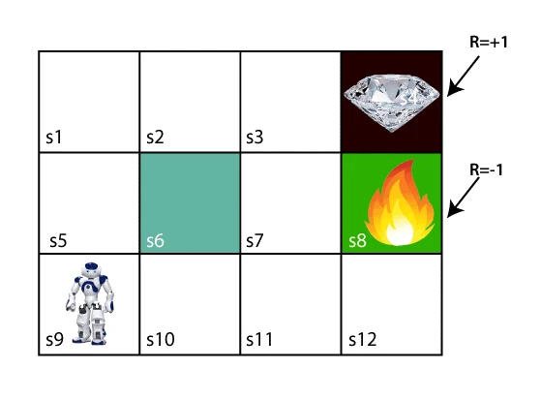
به عنوان مثال، مساله‌ای را در نظر بگیرید که در آن یک عامل، یک پاداش و تعدادی مانع در میان راه وجود دارد. عامل باید بهترین مسیر ممکن برای رسیدن به پاداش را پیدا کند.
تصویر بالا یک ربات، الماس و چند آتش را نشان می‌دهد. هدف ربات این است که به الماس برسد و از آتش‌ها اجتناب کند. در این تصویر هر سلول از s1 تا s12 نام‌گذاری شده است که هر کدام بیانگر یک حالت یا همان state است. همچنین R=1 به این معنی است که با رفتن به آن سلول یک واحد پاداش دریافت می‌شود و R=-1 به این معنی که با رفتن به آن سلول یک واحد از پاداش کم می شود. روش یادگیری ربات به این صورت است که تمام راه‌های ممکن را امتحان می‌کند، سپس راهی را انتخاب کند که با کمترین برخورد با موانع به الماس دست پیدا کند. هر قدم درستی که ربات بردارد، پاداش دریافت می‌کند و هر قدم اشتباه از پاداشش کم می‌کند. پاداش نهایی همان الماس است و هنگامی که ربات به الماس برسد، پاداش کل محاسبه می‌شود.

Slide 13
مراحل اصلی در یادگیری تقویتی
بهبود سیاست
تخمین میزان پاداش و یا ارزش
جمع‌آوری داده
بهبود سیاست: در مرحله سوم، سیاست به‌روزرسانی می‌شود تا عامل بتواند اقداماتی انجام دهد که پاداش مورد انتظار را به حداکثر برساند. به عنوان نمونه برای یادگیری تقویتی عمیق، جهت یادگیری سیاست‌های بهینه رویکردهای مختلفی وجود دارد که دارای اهدافی برای بهینه‌سازی هستند.
هدف اصلی یادگیری تقویتی به حداکثر رساندن پاداش تجمعی مورد انتظار است.
(منظور از مورد انتظار همان امید ریاضی است) را بیشینه کند
برخلاف روش‌های استاندارد یادگیری ماشین، هیچ مجموعه داده ایستا در تنظیمات وجود ندارد که بتوان برای بهبود خط مشی به طور مکرر از آن استفاده کرد. در عوض، در یادگیری تقویتی، داده‌ها از طریق تعامل با محیط جمع آوری می‌گردند. سپس اقدام مربوطه با توجه به سیاست موردنظر اجرا شده و داده‌ها ذخیره می شوند. داده‌ها معمولاً به صورت مقادیر 4 تایی ]وضعیت فعلی، اقدام، پاداشی که در نتیجه اقدام در وضعیت فعلی به عامل داده می‌شود، وضعیت آینده ذخیره می شوند.

Slide 14
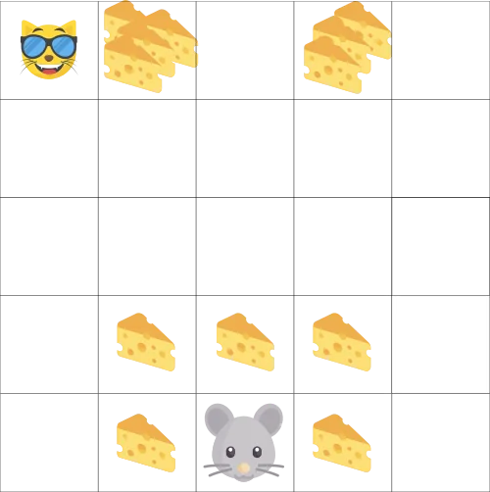
ایده اساسی فرضیه پاداش: در یادگیری تقویتی برای داشتن بهترین رفتار، باید پاداش انباره‌ای بیشینه شود.
مثالی مفروض است که در آن عامل یک موش کوچک و رقیب آن گربه باشد. هدف آن است که بیشترین میزان پنیر توسط موش خورده شود، پیش از آنکه گربه موش را بخورد. همانطور که از نمودار مشهود است، احتمال خوردن پنیرهای نزدیک موش نسبت به پنیرهای نزدیک گربه بیشتر است (هرچه به گربه نزدیک‌تر شود، خطر آن نیز بیشتر است).
در یک توالی، پاداش نزدیک گربه حتی اگر بزرگ‌تر باشد (پنیرهای بیشتر)، تنزیل (تخفیف) پیدا می‌کند. زیرا عامل مطمئن نیست که قادر به خوردن آن‌ها باشد. برای تنزیل پاداش‌ها به صورت زیر عمل می‌شود.
یک نرخ تنزیل با عنوان گاما تعریف می‌شود. این مقدار باید بین ۰ و ۱ باشد.
هر چه گاما بزرگ‌تر شود، تنزیل کمتر است. این یعنی عامل یادگیرنده به پاداش‌های بلند مدت اهمیت بیشتری می‌دهد.
از سوی دیگر، هرچه گاما کوچک‌تر باشد، تنزیل بیشتر است. این یعنی عامل توجه بیشتری به پاداش‌های کوتاه مدت (پنیرهای نزدیک) می‌کند.
پاداش مورد انتظار انباره‌ای تنزیل داده شده به صورت زیر محاسبه می‌شود.
برای سادگی، هر پاداش با گاما به توان گام زمانی، تنزیل داده می‌شود. با افزایش گام زمانی، گربه به موش نزدیک‌تر می‌شود، بنابراین احتمال وقوع پاداش‌های آتی کم و کم‌تر می‌شود.
در حقیقت نمی‌توان پاداش را به این شکل اضافه کرد. پاداشی که زودتر بیاید (در آغاز بازی) احتمال وقوع آن بیشتر است، زیرا از پاداش‌های بلند مدت آینده قابل پیش‌بینی‌تر هستند.

Slide 15
معروف‌ترین الگوریتم‌های یادگیری تقویتی
الگوریتم Deep Q Neural Network
الگوریتم SARSA (State-action-reward-state-action)
الگوریتم Q-learning
همانطور که از اسمش پیداست، همان Q-learning است که از شبکه‌‌های عصبی عمیق استفاده می‌کند. لزوم استفاده از شبکه‌های عصبی هنگامی است که با محیط‌های بزرگ با تعداد حالت‌های زیاد سروکار داریم؛ در چنین حالتی، به روز کردن Q-table کار آسانی نخواهد بود. به همین خاطر به جای تعریف مقادیر ارزش برای هر حالت، با استفاده از شبکه عصبی مقدار ارزش را برای هر عمل و حالت تخمین می‌زنیم.
الگوریتم SARSA، یک الگوریتم سیاست محور محسوب می‌شود. در این الگوریتم‌ها، عملی که در هر حالت انجام می‌شود و خود یادگیری بر اساس سیاست مشخصی است. تفاوت عمده‌ای که الگوریتم SARSA با الگوریتم Q-learning دارد این است که برای محاسبه پاداش حالت‌های بعدی، نیازی به داشتن تمام Q-table نیست.
این الگوریتم بدون سیاست عمل می‌کند و به اصطلاح یک الگوریتم یادگیری تقویتی off-policy نامیده می‌شود. این الگوریتم تابع ارزش را یاد می‌گیرد؛ به این معنی که انجام عمل a در حالت s چقدر نتایج مثبت دارد. روند کار در الگوریتم Q-learning شامل مراحل زیر می‌شود:
جدول Q یا Q-table ایجاد می‌شود. بدین ترتیب که:.
یک عمل انتخاب می‌شود.
عمل انتخاب شده، انجام می‌شود.
پاداش محاسبه می‌شود.
جدول Q-table به روز می‌شود.
هدف نهایی از این الگوریتم بیشینه کردن مقدار Q است.

Slide 16
روش‌های تصمیم‌گیری در یادگیری تقویتی
روش‌های مبتنی بر ارزش (Value-based)
روش یادگیری مونت کارلو (Monte Carlo)
روش‌های تفاوت زمانی (Temporal Difference)
این روش‌ها بر میانگین ارزش‌های آموخته‌شده تمرکز می‌کنند. روش‌های مبتنی بر ارزش شامل جدولی از مقادیر هستند که عامل باید آن‌ها را فرا بگیرد. این مقادیر نشان‌دهنده پاداش مورد انتظار برای انجام اقدامی خاص در یک وضعیت به‌خصوص است. مقادیر در این روش پس از هر تعامل با محیط، بر اساس تفاوت بین پاداش مورد انتظار و پاداش واقعی به‌روز می‌شوند. این به‌روزرسانی به عامل اجازه می‌دهد تا از تعداد بیشتری از حالت‌ها و اقدامات درس بگیرد و نتایج بهتری را به موقعیت‌های جدید تعمیم دهد. Q-Learningو Deep Q-Learning دو نمونه از روش‌های مبتنی بر ارزش هستند.
تصور کنید در حال کاوش در یک جزیره جدید به دنبال گنجینه‌های پنهان هستید. شما نقشه‌ای دارید که می‌گوید کدام مکان‌ها ممکن است گنج داشته باشند. هر بار که در یکی از آن مکان‌ها مشغول حفاری می‌شوید، مقداری طلا پیدا می‌کنید. با گذشت زمان، متوجه می‌شوید که نقاط خاصی روی نقشه شما ارزشمندتر هستند؛ زیرا طلای بیشتری دارند.
در یادگیری تقویتی مبتنی بر ارزش، عامل بهترین اقدامات را برای به حداکثر رساندن پاداش‌ها بر اساس تعامل خود با محیط می‌آموزد.
این روش نوعی الگوریتم یادگیری تقویتی است که از تجربه یاد می‌گیرد. عامل شروع یادگیری را با پاداش‌هایی که برای اقدامات مختلف دریافت می‌کند، کاوش تصادفی محیط و جمع‌آوری داده‌ها انجام می‌دهد. سپس از این داده‌ها برای تخمین ارزش هر جفت حالت- عمل استفاده می‌شود. در نهایت عامل اقدامی که بالاترین ارزش تخمینی را در پی دارد، انتخاب می‌کند.
مونت کارلو در یادگیری تقویتی مانند این است که پس از چندین بار انجام بازی از دوستان خود راهنمایی بخواهید. شما بازی می‌کنید، اقداماتی را انجام می‌دهید و نتایج اقدامات خود را می‌بینید. هر بار که بازی را تمام می‌کنید، از دوستانتان می‌پرسید که در مورد اقدامات و نتیجه بازی‌تان چه فکر می‌کنند. در طول زمان، با جمع‌آوری نظرات آن‌ها پس از بازی‌های زیاد، شروع به دریافت ایده‌های خوب می‌کنید که کدام اقدامات منجر به امتیازات بیشتر می‌شوند.
به عبارت فنی‌تر، مونت کارلو توسط یادگیری از تجربیات قبلی با شبیه‌سازی بسیاری از قسمت‌های تعامل با محیط، کسب حداکثر پاداش را یاد می‌گیرد.
نوعی الگوریتم یادگیری تقویتی هستند که از تفاوت بین پاداش مورد انتظار و پاداش واقعی یاد می‌گیرند. عامل شروع یادگیری را با تخمین ارزش هر جفت حالت- عمل انجام می‌دهد. سپس این تخمین‌ها را پس از هر تعامل با محیط به‌روز می‌کند. به‌روزرسانی بر اساس تفاوت بین پاداش مورد انتظار و پاداش واقعی انجام می‌شود.
به‌طور مثال تصور کنید در حال پختن کلوچه هستید؛ اما هنوز زمان دقیق پخت را نمی‌دانید. بعد از پخته شدن تعدادی کلوچه، شما طعم و بافت هر کدام را با آن‌هایی که در دفعات قبلی پخته شده بودند، مقایسه می‌کنید. سپس تخمین خود را با در نظر گرفتن تفاوت دسته فعلی با موارد قبلی به‌روز می‌کنید.

Slide 17
روش‌های گرادیان خط‌مشی (Policy Gradient)
نوعی دیگر از الگوریتم RL که یک خط‌مشی را یاد می‌گیرند. خط‌ مشی تابعی است که از حالت‌ها به اقدامات صحیح می‌رسد. این شیوه با تخمین پاداش مورد انتظار با توجه به هر خط‌مشی، گرادیان را به‌روز می‌کند.
به‌طور مثال، در آموزش سگ، تصور کنید که به او یاد می‌دهید که بنشیند، اما گاهی اوقات او خیلی آهسته می‌نشیند یا اصلا نمی‌نشیند. با استفاده از گرادیان خط‌مشی، می‌توانید بر اساس میزان پیروی از خط‌مشی، به سگ پاداش‌های مختلفی بدهید. به‌عنوان مثال، اگر سگ سریع بنشیند، می‌توانید غذای زیادی به او بدهید، اما اگر آرام بنشیند، می‌توانید غذای کمی در اختیارش بگذارید. این تفاوت در پاداش‌ها به سگ کمک می‌کند تا بفهمد کدام اقدامات بهتر است و او را تشویق می‌کند تا رفتار مورد انتظار را به‌طور موثرتری انجام دهد. با تکرار مکرر این فرآیند، سگ به تدریج یاد می‌گیرد که این سیاست را بهتر و بیشتر دنبال کند. به‌طور مشابه، در هوش مصنوعی، ما مدل را با مثال‌های زیادی آموزش می‌دهیم و زمانی که تصمیم‌های خوب می‌گیرد به آن پاداش می‌دهیم و وقتی تصمیمات بد می‌گیرد، جریمه می‌کنیم. این کار به هوش مصنوعی اجازه می‌دهد تا سیاست خود را بهبود بخشد و در موقعیت‌های مختلف تصمیمات بهتری بگیرد.

Slide 18
یادگیری تقویتی چه کاربردهایی دارد؟
رباتیک
RL در مسیریابی ربات، فوتبال رباتیک، پیاده‌روی، شعبده‌بازی و غیره استفاده می‌شود.
کنترل
یادگیری تقویتی را می‌توان برای کنترل تطبیقی مانند فرآیندهای تولید در کارخانه و کنترل پذیرش در مخابرات استفاده کرد. خلبان هلیکوپتر نمونه‌ای از یادگیری تقویتی است.
بازی
RL را می‌توان در بازی‌هایی مانند تیک-تاک-تو، شطرنج و غیره استفاده کرد.
علم شیمی
Reinforcement Learning می‌تواند برای بهینه‌سازی واکنش‌های شیمیایی استفاده شود.

Slide 19
تولید
در شرکت‌های مختلف خودروسازی، ربات‌ها از یادگیری تقویتی برای چیدن کالاها و قرار دادن آن‌ها در برخی ظروف استفاده می‌کنند.
بخش مالی
RL در حال حاضر در بخش مالی برای ارزیابی استراتژی‌های معاملاتی استفاده می‌شود.
ماشین‌های خودران
اتخاذ تصمیمات رانندگی بر اساس داده‌های ورودی‌ از دوربین و میکروفن و… است که یادگیری تقویتی را مناسب ماشین‌های خودران می‌کند.
برنامه‌ریزی
مشکلات زمان‌بندی در بسیاری از موقعیت‌ها از جمله کنترل چراغ راهنمایی و هماهنگی منابع در کارخانه مشهود است. یادگیری تقویتی جایگزین خوبی برای حل این گونه مسائل است. RL امروزه برای برنامه‌ریزی استراتژی کسب‌وکار هم استفاده می‌شود.
کالیبراسیون
برنامه‌هایی که شامل کالیبراسیون دستی پارامترها می‌شوند، مانند کالیبراسیون واحد کنترل الکترونیکی ECU، ممکن است نامزدهای خوبی برای یادگیری تقویتی باشند.

Slide 20
یادگیری تقویتی چه مشکلاتی دارد؟
نیاز به داده‌های زیاد
الگوریتم‌های یادگیری تقویتی به داده‌های زیادی برای یادگیری نیاز دارند. جمع‌آوری این داده‌ها به‌خصوص در محیط‌های پیچیده و پویا می‌تواند دشوار و پر هزینه باشد.
برقراری تعادل بین اکتشاف و اقدامات
عوامل یادگیری تقویتی باید بین کاوش حالت‌ها و اقدامات جدید تعادل برقرار کنند. این تعادل به‌منظور یادگیری از محیط و به حداکثر رساندن پاداش‌ها انجام می‌شود. مدیریت این امر می‌تواند سخت باشد، به‌خصوص در محیط‌هایی با پاداش‌های کم.
پایداری
الگوریتم‌های یادگیری تقویتی می‌توانند ناپایدار باشند؛ به این معنی که امکان دارد واگرا شوند یا در انتخاب بهترین پاسخ گیر کنند. پرداختن به این موضوع به‌ویژه در محیط‌های پیچیده و پویا می‌تواند چالش‌برانگیز باشد.
تفسیرپذیری
الگوریتم‌های یادگیری تقویتی جزو الگوریتم‌های جعبه‌های سیاه هستند؛ به این معنی که درک دلیل تصمیم‌گیری آن‌ها ممکن است دشوار باشد. این موضوع می‌تواند یک چالش برای برنامه‌های کاربردی ایمنی و حیاتی باشد.

Slide 21
پیاده‌سازی
پیاده سازی آن می‌تواند دشوار باشد و به همین علت کاربردهای آن هنوز محدود مانده است. یکی از موانع پیاده‌سازی این نوع یادگیری ماشین، لزوم و تکیه این روش برای جستجو و کشف در محیط مورد نظر است.
مدت زمان و منابع محاسباتی‌
یکی دیگر از مشکلاتی که سر راه یادگیری تقویتی وجود دارد، مدت زمان و منابع محاسباتی‌ای است که لازم است تا اطمینان حاصل کنیم یادگیری به درستی انجام شده است. از طرفی، هرچه محیط آموزرشی بزرگ‌تر باشد به زمان و منابع بیشتری برای فرآیند آموزش الگوریتم نیاز است.
زمان آموزش
در برنامه‌های نسبتا ساده، زمان آموزش می‌تواند از چند دقیقه تا ساعت‌ها یا روزها طول بکشد. همچنین شبیه‌سازی یک مشکل به‌طور صحیح می‌تواند چالش‌برانگیز باشد؛ زیرا فهرستی از مشکلات وجود دارد که باید طراحی شوند و برای یافتن راه‌حل مناسب ممکن است عامل به چندین بار تکرار عمل نیاز داشته باشد.

Slide 22
پایان
نگین بهبود
هوش مصنوعی و سیستم های خبره
استاد دکتر عصایی

